Slide 1


数字图像处理
Digital Image Processing
第8章 – 图像压缩
南京信息工程大学
Nanjing University of Information Science and Technology

Slide 2
变换编码
图像的有损压缩编码
（1）变换编码的基本思想
将空间域里描述的图像，经过某种变换（如DFT、DCT等），在变换域中进行描述，将空间域图像像素集映射为变换域变换系数集，然后量化和编码这些系数。
空域
变换域
量化
符号编码
码流输出
正交变换
图像的某些特征更加明显
正交变换本身没有对数据压缩，只是为压缩创造了条件。

Slide 3
块变换编码
图像的有损压缩编码
块变换编码系统组成
输入图像
压缩
图像
子块划分
系数量化
符号编码
正变换
信道
输出图像
子块拼接
符号解码
反变换

Slide 4
块变换编码
图像的有损压缩编码
实现编码的主要问题
子块尺寸选择
通常划分子块需满足：
相邻子块间相关程度减到某个可接受水平
子块的长和宽通常为2的整数次幂
好处是：
使正交变换后能量更加集中
大大降低计算复杂度
一般典型的划分子块尺寸是8×8或16×16

Slide 5
变换编码
图像的有损压缩编码
实现编码的主要问题
正交变换
K-L变换：很少使用。其严重依赖图像数据，每次都重新计算协方差矩阵，计算量大。
DFT变换：块效应严重。
DCT变换：被认为是准最佳变换。被国际压缩标准采纳。优点是：
基本没有块效应；
信息封装能力强，把最多的信息封装在最少的系数中。

Slide 6
变换编码
图像的有损压缩编码
实现编码的主要问题
比特分配
区域编码
由于变换系数集中在低频区域，而低频区集中在变换域的左上角，可对该区域变换系数进行量化、编码、传输；
而右下角高频区既不编码又不传输，可达压缩目的。缺点为高频分量被丢弃，图像可视分辨率下降。

Slide 7
变换编码
图像的有损压缩编码
实现编码的主要问题
比特分配
阈值编码
设定一门限值，只对变换系数幅值大于此阈值的编码，这样使低频成分不仅保留，而且某些高频成分也被选择编码。重建图像时，品质得到改善。

Slide 8
JPEG标准和JPEG2000
JPEG基本系统
JPEG2000

Slide 9
JPEG基本系统
JPEG定义了三种不同的编码系统:
基于DCT的有损编码基本系统
用于高压缩比、高精度或渐进重建应用的扩 展编码系统
用于无失真应用场合的独立无损编码系统
所有符合JPEG标准编解码器都支持基本系统
JPEG基本系统提供顺序建立方式的高效有失真编码，输入图像的精度为8bit/像素，而量化的DCT值限制为11比特。

Slide 10
JPEG基本系统
JPEG:
Joint Photographic Experts Group，联合图片专家组
是一种彩色静止图像国际压缩标准，用于彩色图像的存储和网络传送
JPEG 采用灵活但较复杂的有损压缩编码方案，常常能以 20:1 的比例压缩一幅高质量图像而没有明显的失真，压缩的核心技术为 DCT、量化和 Huffman 编码。经过解压缩后方可显示图像，显示速度较慢

Slide 11
JPEG基本系统
（1）JPEG编码流程
YC_{b}C_{r}
零偏置转换
颜色转换
R
G
B
 | •
符号
编码
压缩数据
DCT
量化
量化表
编码表
8×8

Slide 12

JPEG基本系统
示例
构造8×8子块、颜色模型RGB→YC_{b}C_{r}转换
划分互不重叠的8×8子图像块，这些子块进行从左到右，从上到下的处理。
人眼对亮度更敏感，提取亮度特征，将RGB转换为YC_{b}C_{r}模型：

Slide 13
JPEG基本系统
示例
零偏置转换
在DCT前，对于灰度级为2^{n}的像素，通过减去2^{n-1}，替换像素本身
对于n=8，即将0~255的值域，减去128，转换为值域在-128~127之间的值。
在IDCT后，应加上2^{n-1}，替换像素本身。
目的：使数据以0为中心（零均值化），更适合DCT特性

Slide 14
JPEG基本系统
示例
正向离散DCT变换
x,y,u,v=0,1,2,…,7
直流分量
这说明：在原点的DCT变换和图像的平均灰度成正比

Slide 15
JPEG基本系统
正向离散DCT变换
8×8的DCT变换矩阵，共计64个变换域系数。
F(0,0)系数称为直流系数，即DC系数，代表该子图像平均亮度。
其余63个系数称为交流系数，即AC系数。
特性：图像信号能量主要分布在低频区域。
DCT变换域图像特性：左上角低频，右下角高频。低频域变换系数值较大，高频变换域系数值较小。

Slide 16
JPEG基本系统
量化
根据人眼的视觉特性，
人眼对亮度信号比对色度信号更加敏感。
JPEG标准中使用两个量化表：亮度量化表和色度量化表。
人眼对低频信号比对高频信号更加敏感。
高频编码分配较少比特数。
量化的原则是低频部分用小的值量化，高频部分用大的值量化，量化的结果将会在高频部分出现大量的0。

Slide 17
JPEG基本系统
示例
JPEG标准和JPEG2000
量化
量化的具体计算公式为
---- F (u,v)为DCT系数
---- Q (u,v)为量化表系数
对于亮度和颜色使用不同的量化表
量化表左上角的值较小，右下角的值较大，达到保持低频分量、抑制高频分量的目的。

Slide 18
JPEG基本系统
量化 Q (u,v)
16 | 11 | 10 | 16 | 24 | 40 | 51 | 61
12 | 12 | 14 | 19 | 26 | 58 | 60 | 55
14 | 13 | 16 | 24 | 40 | 57 | 69 | 56
14 | 17 | 22 | 29 | 51 | 87 | 80 | 62
18 | 22 | 37 | 56 | 68 | 109 | 103 | 77
24 | 35 | 55 | 64 | 81 | 104 | 113 | 92
49 | 64 | 78 | 87 | 103 | 121 | 120 | 101
72 | 92 | 95 | 98 | 112 | 100 | 103 | 99
17 | 18 | 24 | 47 | 99 | 99 | 99 | 99
18 | 21 | 26 | 66 | 99 | 99 | 99 | 99
24 | 26 | 56 | 99 | 99 | 99 | 99 | 99
47 | 66 | 99 | 99 | 99 | 99 | 99 | 99
99 | 99 | 99 | 99 | 99 | 99 | 99 | 99
99 | 99 | 99 | 99 | 99 | 99 | 99 | 99
99 | 99 | 99 | 99 | 99 | 99 | 99 | 99
99 | 99 | 99 | 99 | 99 | 99 | 99 | 99
亮度信号量化表
色度信号量化表
Notes:
亮度通常比色差更重要，因此亮度细量化，色彩粗量化

Slide 19
JPEG基本系统
示例
熵编码
DC系数和AC系数分别用不同方式进行编码。
DC系数：表示子块的平均亮度，与相邻块相关
编码方式为：预测+统计
编码：前缀码编码(SSSS)+尾码(预测误差编码)
AC系数编码方式为：游程+统计
编码由两部分组成：
游程/前缀码编码(NNNN/SSSS)+尾码(AC系数编码)

Slide 20
JPEG基本系统
DC系数的编码步骤
用当前的DC系数，减去相邻的前一个子
块的DC系数，则：
预测误差DIFF ：DIFF = DC – PRE_DC
SSSS的编码。
通过DIFF查前缀码表(表12-4)得出前缀码SSSS
根据SSSS查哈夫曼编码表(表12-5)得出SSSS的哈夫曼编码
尾码的编码。对预测误差DIFF编码。

Slide 21
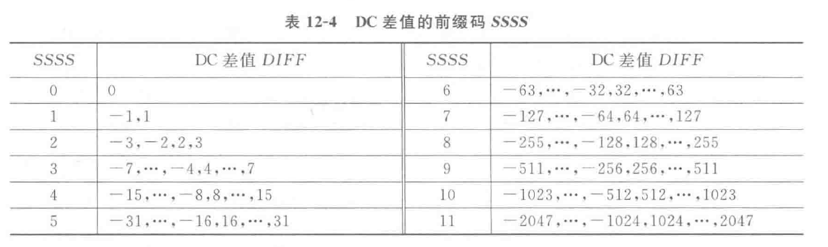
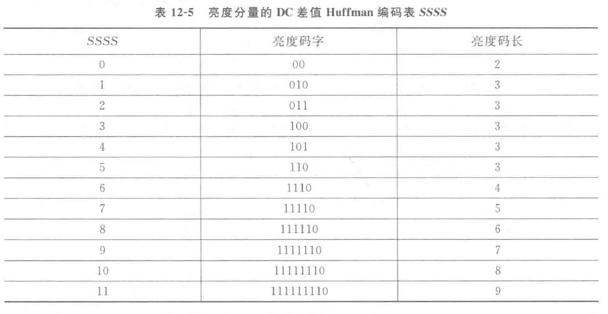
12.4.1 JPEG基本系统
JPEG标准和JPEG2000
DC系数的编码步骤
用当前的DC系数，减去相邻的前一个子
块的DC系数，则：
预测误差DIFF ：DIFF = DC – PRE_DC
SSSS的编码。
通过DIFF查前缀码表(表12-4)得出前缀码SSSS
根据SSSS查哈夫曼编码表(表12-5)得出SSSS的哈夫曼编码
尾码的编码。对预测误差DIFF编码。

Slide 22
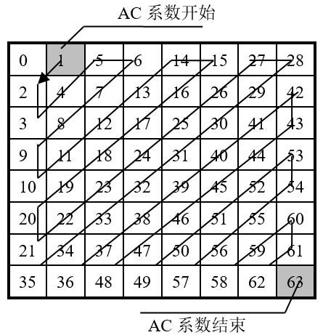
JPEG基本系统
AC系数的编码步骤
Z形扫描
将量化后DCT系数中63个AC系数，按“Z”字型方式重新排序形成向量，全零结尾用特殊符号EOB。
目的：增加连续的“0”系数的个数
Notes:
低频在向量顶部，高频在向量尾部，且增加0的行程长度

Slide 23
JPEG基本系统
AC系数的编码步骤
NNNN / SSSS的编码
SSSS：非零AC系数所对应的前缀码（表12-6 ）
NNNN ：非零AC系数值前的0行程计数
根据 NNNN / SSSS 查哈夫曼编码表(表12-7)
尾码的编码：非零AC系数本身编码

Slide 24
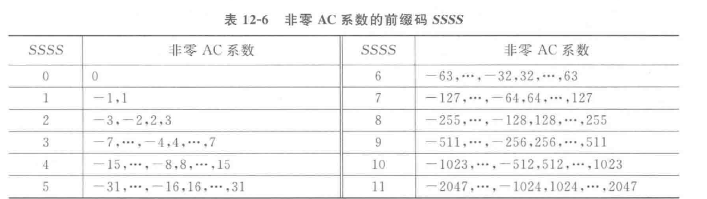
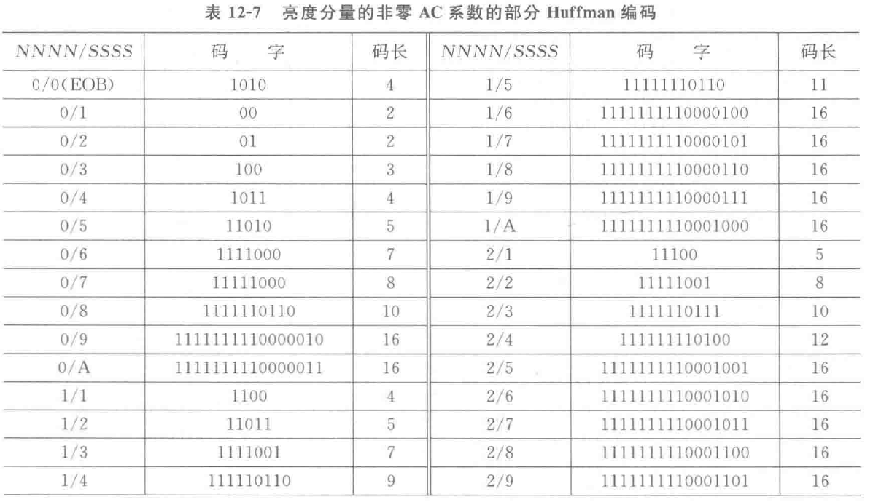
12.4.1 JPEG基本系统
JPEG标准和JPEG2000
AC系数的编码步骤
NNNN / SSSS的编码
SSSS 从表12-6中查出非零AC系数幅度值所对应的前缀码SSSS
NNNN 该系数前相对于前一个非零系数值的零行程计数
根据 NNNN / SSSS 查哈夫曼编码表(表12-7)
尾码的编码 非零AC系数本身编码
Notes:
https://blog.csdn.net/xiaoyafang123/article/details/120370880

Slide 25
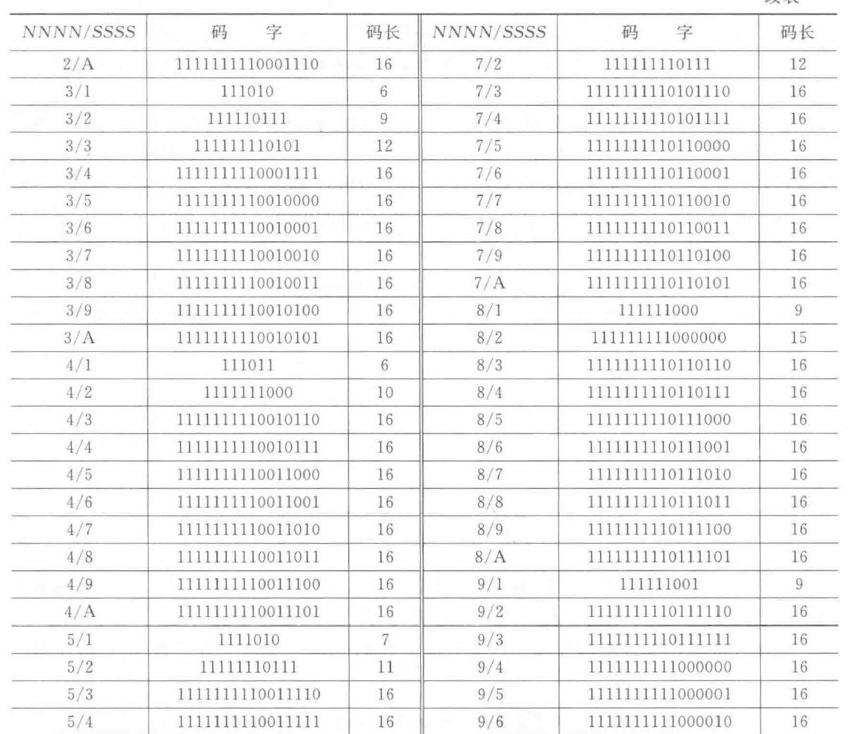

Slide 26
JPEG基本系统
（2）示例
一个8×8的亮度分量子图像块，对其进行JPEG基本编码。
（假设相邻前一个8×8的亮度分量子图像块经处理后的量化DC系数为−30）

Slide 27
JPEG基本系统
理论
解：
零偏置转换

Slide 28
JPEG基本系统
理论
正DCT转换

Slide 29
JPEG基本系统
理论
量化DCT系数

Slide 30
JPEG基本系统
理论
熵编码
对于DC系数
差值：DIFF = − 35 −（−30）= − 5。
前缀码（SSSS）的编码
由DIFF=−5查表12-4，得：SSSS=3。
根据SSSS=3查表12-5，得其Huffman码字输出为100。
尾码的编码
由于DIFF=−5，则其二进制码字输出为010。
因此，则有DC系数的编码输出为：100010。
Notes:
Diff=-5，5的反码

Slide 31
JPEG基本系统
熵编码
对于AC系数
按照Z形方式扫描得：
−15，−16，2，0，−1，2，3，3，0，0，−2，
1，0，−1，0，0，−1，0，1，EOB
NNNN/SSSS的编码
AC系数→SSSS | −15→4 | −16→5 | 2→2 | −1→1 | 2→2 | 3→2
NNNN/SSSS | 0/4 | 0/5 | 0/2 | 1/1 | 0/2 | 0/2
码字 | 1011 | 11010 | 01 | 1100 | 01 | 01
AC系数→SSSS | 3→2 | −2→2 | 1→1 | −1→1 | −1→1 | 1→1
NNNN/SSSS | 0/2 | 2/2 | 0/1 | 1/1 | 2/1 | 1/1
码字 | 01 | 11111001 | 00 | 1100 | 11100 | 1100

Slide 32
JPEG基本系统
尾码的编码
AC系数 | −15 | −16 | 2 | −1 | 2 | 3 | 3 | −2 | 1 | −1 | −1 | 1 | EOB
二进制码字 | 0000 | 01111 | 10 | 0 | 10 | 11 | 11 | 01 | 1 | 0 | 0 | 1 | 1010
AC系数的编码输出为：
10110000 1101001111 0110 11000 0110 0111
0111 1111100101 001 11000 111000 11001
1010

Slide 33
JPEG基本系统
JPEG标准和JPEG2000
量化DCT系数矩阵的总的熵编码输出为:
100010 10110000 1101001111 0110 11000 0110 0111 0111 1111100101 001 11000 111000 11001 1010
AC
DC
编码前总比特数为8×8×8=512bit
编码后总比特数为78bit
压缩比

Slide 34
JPEG2000
JPEG标准和JPEG2000
JPEG2000是JPEG工作组制定的新的静止图像压缩编码的国际标准；
JPEG2000克服了传统JPEG基本系统的抗干扰能力差和在高压缩比情况下可能出现严重方块效应的缺陷。

Slide 35
JPEG2000
JPEG标准和JPEG2000
    （1）JPEG2000的编码器框图结构
源图像
数据
压缩编码
小波变换
量化
熵编码
采用以DWT为主的多解析编码方式，克服传统JPEG基本系统的抗干扰能力差和在高压缩比情况下可能出现严重方块效应的缺陷

Slide 36
JPEG2000
JPEG标准和JPEG2000
（2）JPEG2000最主要的特征
高压缩率
同时支持无损压缩和有损压缩
渐进传输(逐渐浮现显示方式)
感兴趣区域压缩
码流的随机访问和处理
容错性
开放的框架结构
基于内容的描述

Slide 37
计算、思考
在JPEG编码系统中，一个8×8的亮度子块经过DCT变换、量化后的系数矩阵如图所示。设前一个子块的DC系数为14。
⑴ 计算系数的Zig-zag扫描序列输出；
⑵ 计算DC系数编码输出；
⑶ 计算AC系数编码输出；
⑷ 计算数据的压缩比（如果压缩前每像素占8比特）。

